Slide 2
复习与关联
第4课时 应用提升

Slide 3
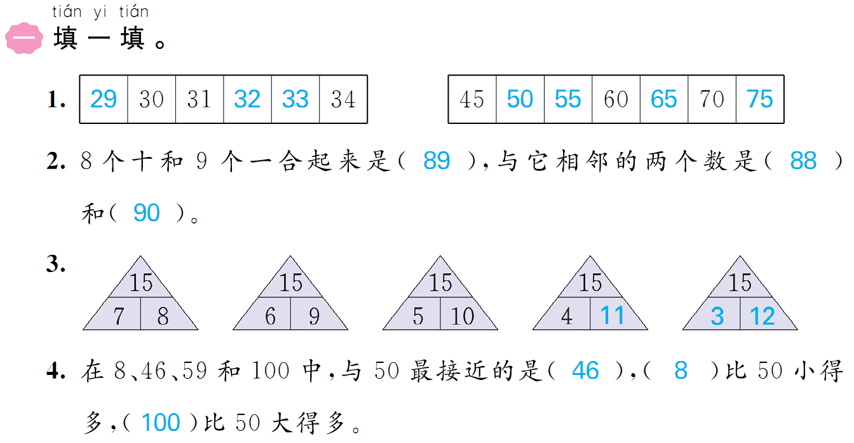

Slide 4
